Slide 1
Проектно-учебная лаборатория антикоррупционной политики НИУ ВШЭ
Деловая коррупция
Макарова Елена Вадимовна
НИУ ВШЭ - Юриспруденция
Москва, 2019

Slide 2
Проектно-учебная лаборатория антикоррупционной политики НИУ ВШЭ
Определение
Деловая коррупция – коррупционный рынок, основными участниками которого являются хозяйствующие субъекты.

Slide 3
Проектно-учебная лаборатория антикоррупционной политики НИУ ВШЭ
Зависимость бизнеса от власти
Название класса | Вербальное описание
Зависимые | Фирма существует за счет заказов и (или) ресурсов, предоставляемых властью, а также получает преимущества от представителей власти
Связанные заказами | Фирма существует за счет заказов и (или) ресурсов от власти
Связанные льготами | Фирма практически не пользуется заказами и ресурсами от власти, но имеет преференции и льготы
Независимые | Не пользуются заказами и не имеют преимуществ

Slide 4
Проектно-учебная лаборатория антикоррупционной политики НИУ ВШЭ
Захват власти и бизнеса
Захват власти
Захват бизнеса
Зависимость бизнеса от власти тесно связана со стратегиями «захвата бизнеса» и «захвата власти».
Захват власти – распространение влияния бизнесменов на государственные структуры вплоть до полного контроля.
Захват бизнеса - постепенное проникновение влияния представителей гос. власти вплоть до полного контроля коммерческих структур.

Slide 5
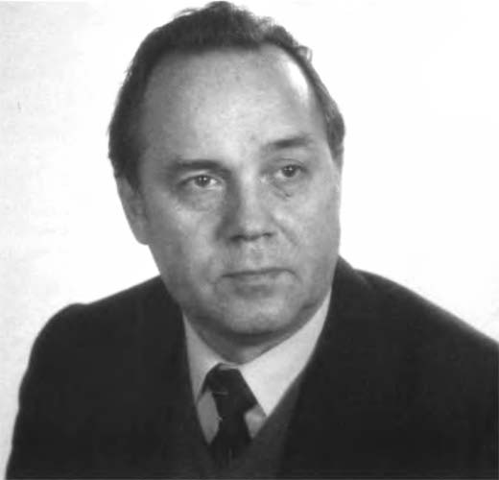
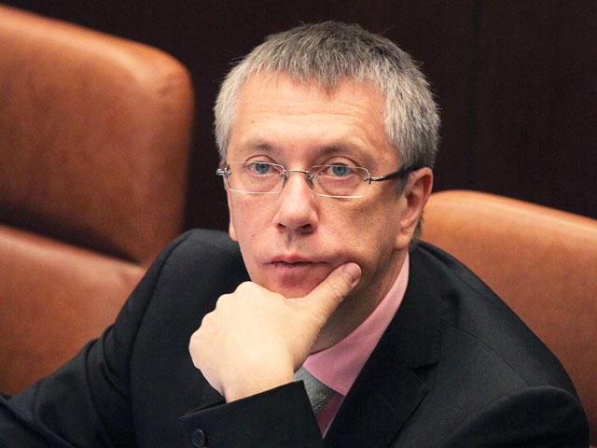
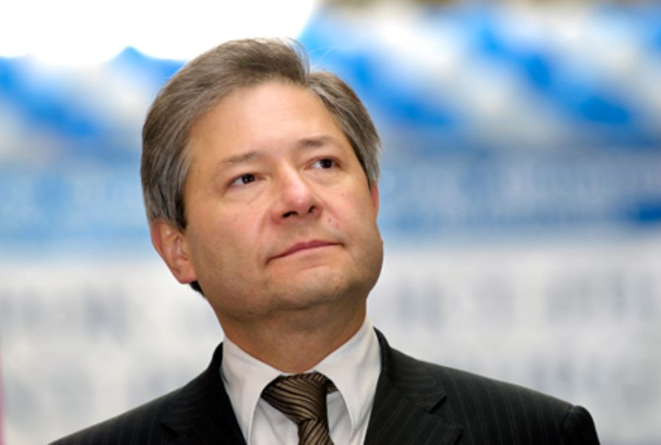
Проектно-учебная лаборатория антикоррупционной политики НИУ ВШЭ
Чиновники-бизнесмены
Станислав Анисимов | Андрей Вавилов | Леонид Рейман
Министр торговли и материальных ресурсов В сентябре 1993 года в отношении Анисимова было возбуждено уголовное дело в связи со злоупотреблением служебным положением. | -первый заместитель министра финансов - Генеральная прокуратура проверяла Вавилова на причастность к хищению государственных алмазов и золота на $180 млн американской фирмой Golden ADA и расследовала незаконную передачу в управление Московской области облигаций на $656 млн. | Министр связи Были основания предполагать, что Рейман совмещал пост с участием в частной организации «Мегафон» в качестве акционера..

Slide 6
Проектно-учебная лаборатория антикоррупционной политики НИУ ВШЭ.
«Уволить человека — серьезнейший вопрос. Иногда со стороны кажется, что человека надо просто метлой гнать. Но я вас уверяю, что это не всегда так... Я слишком хорошо понимаю, что в таких случаях часто имеет место сложная политическая борьба. Кому-то, может, кажется, что в кого пальцем ни ткни, можно завести какое угодно дело… А потом смотришь — реальных материалов нет. А если нет, значит человек невиновен».
Путин В.В.

Slide 7
Проектно-учебная лаборатория антикоррупционной политики НИУ ВШЭ
.
Экономика РОЗ
Распил | Откат | Занос
неофициальное название коррупционной практики, обозначающее передел должностными лицами неучтенных средств в процессе работы над тем или иным проектом. В 2010 году был запущен проект, вдохновленный этим понятием – «РосПил» | неофициальное название коррупционной практики, обозначающее преднамеренное завышение цены контракта с целью передачи заказчику (чиновнику) разницы в знак благодарности от исполнителя, либо с целью дележа неучтенных средств между заказчиком и исполнителем. | неофициальное название коррупционной практики, обозначающее предварительную взятку для получения того или иного контракта.

Slide 8
Проектно-учебная лаборатория антикоррупционной политики НИУ ВШЭ
.
Коммерческий подкуп
Экономическое преступление, предусмотренное ст. 204 УК РФ; направлено против интересов службы в коммерческой или иной организации и состоит в незаконной передаче лицу, выполняющему в ней управленческие функции (а равно в получении таким лицом) денег, ценных бумаг, иного имущества, а равно незаконное оказание ему услуг имущественного характера за действия (бездействие) в интересах дающего в связи с занимаемым этим лицом служебным положением.

Slide 9
Проектно-учебная лаборатория антикоррупционной политики НИУ ВШЭ
Злоупотребления в закупочной системе
Описание объекта закупки
Требования под конкретного поставщика/ невыполнимых требований
Установление невыполнимых сроков
Планирование закупок
Дробление заказа
Завышение стоимости
Условия закупки
Отсутствие необходимой информ. для заявки
Запрос необоснованной информации

Slide 10
Проектно-учебная лаборатория антикоррупционной политики НИУ ВШЭ
Злоупотребления в закупочной системе
Определение поставщика
Необоснованный отказ в допуске
Нарушение в определении победителя
Заключение контракта
Нарушение условий, объявленных при закупке
Исполнение контракта
Приемка результатов, не соответствующих условиям.
Оплата неисполненных обязательств

Slide 11
Проектно-учебная лаборатория антикоррупционной политики НИУ ВШЭ
.
Статистика
Самый распространенный вид экономических преступлений - незаконное присвоение
активов. На втором месте - взяточничество и коррупция, а на третьем – мошенничество в сфере
закупок
66% российских респондентов ответили, что их компании стали жертвами экономической
преступности
22% российских респондентов из компаний, ставших жертвами экономических преступлений,
указали, что понесенный ущерб составил свыше 1 млн. долларов США
(по данным обзора PwC за 2018г.)
Средняя сумма полученной взятки составила 451 тысячу рублей; в особо крупном размере - 7 млн
рублей;
Средняя сумма дачи взятки отличается – 434 тыс. руб. и 11 млн. руб. в особо крупном размере;
(по данным СК РФ за 2018г.)

Slide 12
Проектно-учебная лаборатория антикоррупционной политики НИУ ВШЭ
Влияние деловой коррупции
искажение конкурентной среды,
искажение рыночного ценообразования,
массовое уклонение от уплаты налогов,
расширение теневого сектора экономики,
снижение эффективности расходования бюджетных средств,
негативное влияние на инвестиционные процессы,
усложнение внедрения инноваций,
отсутствие предпринимательской культуры

Slide 13
Проектно-учебная лаборатория антикоррупционной политики НИУ ВШЭ
Международные акты
Конвенция ООН против коррупции
Законодательство РФ
ФЗ РФ от 25.12.2008 № 273-ФЗ «О противодействии коррупции»
Конвенция Совета Европы «Об уголовной ответственности за коррупцию»
Уголовный кодекс РФ
ФЗ РФ 26 декабря 2008 года N 294-ФЗ «О защите прав юридических лиц и ИП при осуществлении государственного контроля (надзора) и муниципального контроля»

Slide 14
Проектно-учебная лаборатория антикоррупционной политики НИУ ВШЭ
Антикоррупционная экспертиза нормативно-правовых актов
Федеральный закон от 17.07.2009 N 172-ФЗ (ред. от 21.10.2013) «Об антикоррупционной экспертизе нормативных правовых актов и проектов нормативных правовых актов»
Коррупциогенный фактор – положения НПА и законопроектов, устанавливающие для правоприменителя необоснованно широкие пределы усмотрения или возможность необоснованного применения исключений из общих правил, а также положения, содержащие неопределенные, трудновыполнимые и (или) обременительные требования к гражданам и организациям и тем самым создающие условия для проявления коррупции.
Независимая антикоррупционная экспертиза

Slide 15
Проектно-учебная лаборатория антикоррупционной политики НИУ ВШЭ
Оценка регулирующего и фактического воздействия
ФЗ от 2013 г. «О внесении изменений в Федеральный закон "Об общих принципах организации законодательных (представительных) и исполнительных органов государственной власти субъектов Российской Федерации; ФЗ "Об общих принципах организации местного самоуправления в Российской Федерации» № 176-ФЗ (ст. 7 и 46)
ОРВ
Законопроект
- Выявление избыточных требований и ограничений
- Исключение необоснованных расходов
ОФВ
Действующий нормативный акт
- Анализ достижения целей ОРВ
- Выявление положительных и отрицательных последствий и доработка

Slide 16
Проектно-учебная лаборатория антикоррупционной политики НИУ ВШЭ
Оценка регулирующего и фактического воздействия
Совершенствование регуляторной среды
Повышение качества управленческих решений
Снижение административных барьеров
Улучшение инвестиционного климата
Создание комфортных условий для бизнеса

Slide 17
Проектно-учебная лаборатория антикоррупционной политики НИУ ВШЭ
Корпоративный контроль
61% респондентов в России провели общую оценку рисков мошенничества
56% случаев мошенничества в России были выявлены с помощью корпоративных систем контроля (по данным обзора PwC за 2018г.)
Виды аудита по назначению
финансовый
инвестиционный
аудит персонала
Специальный
комплаенс
Due diligence

Slide 18
Проектно-учебная лаборатория антикоррупционной политики НИУ ВШЭ
Антикоррупционный комплаенс
обеспечение соответствия деятельности фирмы требованиям нормативных актов в сфере антикоррупционной политики, а также создание в организации механизмов анализа, выявления и оценки рисков коррупционно-опасных сфер деятельности и обеспечение комплексной защиты организации.
Этапы формирования комплаенс-системы:
Определение ответственного подразделения
Разработка и утверждение антикоррупционной политики
Выявление «точек риска» в бизнес процессе
Обучение сотрудников
Комплаенс-аудит и оценка результатов

Slide 19
Проектно-учебная лаборатория антикоррупционной политики НИУ ВШЭ
Due diligence
В пер. с англ. «должная добросовестность»
- подготовка компании к проведению преобразования, осуществлению трансакций, состоящая в комплексном юридическом и коммерческом анализе потенциального изменения (приобретения).
Виды:
Юридический
Налоговый
Финансовый
Операционный
Маркетинговый
По результатам проверки готовится отчет, по каждой группе рисков, и строятся предложения по их минимизации.

Slide 20
Проектно-учебная лаборатория антикоррупционной политики НИУ ВШЭ
Реформа контрольно-надзорной деятельности
Утверждена в 2016г.; срок реализации – до 2025г.
Направления:
Сокращение контролирующих органов и ликвидация дублирующих полномочий;
Координация работы контролирующих органов
Создание доступных перечней требований к организациям (чек-листы для само-проверки)
Внедрение риск-ориентированного подхода – выстраивание плана проверок по той или иной фирме в зависимости от опасности производственного процесса;

Slide 21
Проектно-учебная лаборатория антикоррупционной политики НИУ ВШЭ
Основные проблемы
Несовершенство политической системы;
Недостаточный контроль регионов и муниципалитетов;
Институциональные недостатки: госкорпорации, МУПы и ГУПы
Недостатки в сфере информирования;
Высокая латентность коррупционных нарушений в сфере бизнеса;
Отсутствие внутреннего контроля в коммерческих организациях;
Наследие советской модели;

Slide 22
Проектно-учебная лаборатория антикоррупционной политики НИУ ВШЭ
Список литературы
Владимир Ботнев. Сущность, причины и последствия деловой коррупции в Российской Федерации // ГОСУДАРСТВЕННАЯ СЛУЖБА, 2014, №5 (91)
Российская коррупция: уровень, структура, динамика : опыт социологического анализа / под ред. Г.А. Сатарова. — Москва : Фонд «Либеральная Миссия», 2013. — 752 с.
Сухаренко А. Бизнес без коррупции // «ЭЖ-Юрист» 2014 №18
Сухаренко А. Кому выгодна коррупция в бизнес-среде? // "ЭЖ-Юрист", 2012, N 20
Малкина В.И. Деловая коррупция и конфликт интересов: тенденции и проблемы правового регулирования // Гражданское право. 2018. N 2. С. 39 - 42.
Храмкин А.А. Антикоррупционный комплаенс-контроль при проведении закупок // Государственные и муниципальные закупки - 2017. Сборник докладов XII Всероссийской практической конференции-семинара. М.: Компания Ладья, 2017. С. 95 - 100.
Братановский С.Н., Зеленов М.Ф. Концептуальные подходы к определению сущности коррупционных проявлений // Российская юстиция. 2016. N 12. С. 41 - 44.
Официальная страница портала «Оценка регулирующего воздействия» URL: http://orv.gov.ru/ .
Российский обзор экономических преступлений PwC за 2018г. URL: https://www.pwc.ru/ru/publications/recs-2018.html

Slide 23
Макарова Е.В.
evmakarova_1@edu.hse.ru

